Slide 1


Chào mừng các em đến với tiết Tiếng Việt - Lớp 2

Slide 2
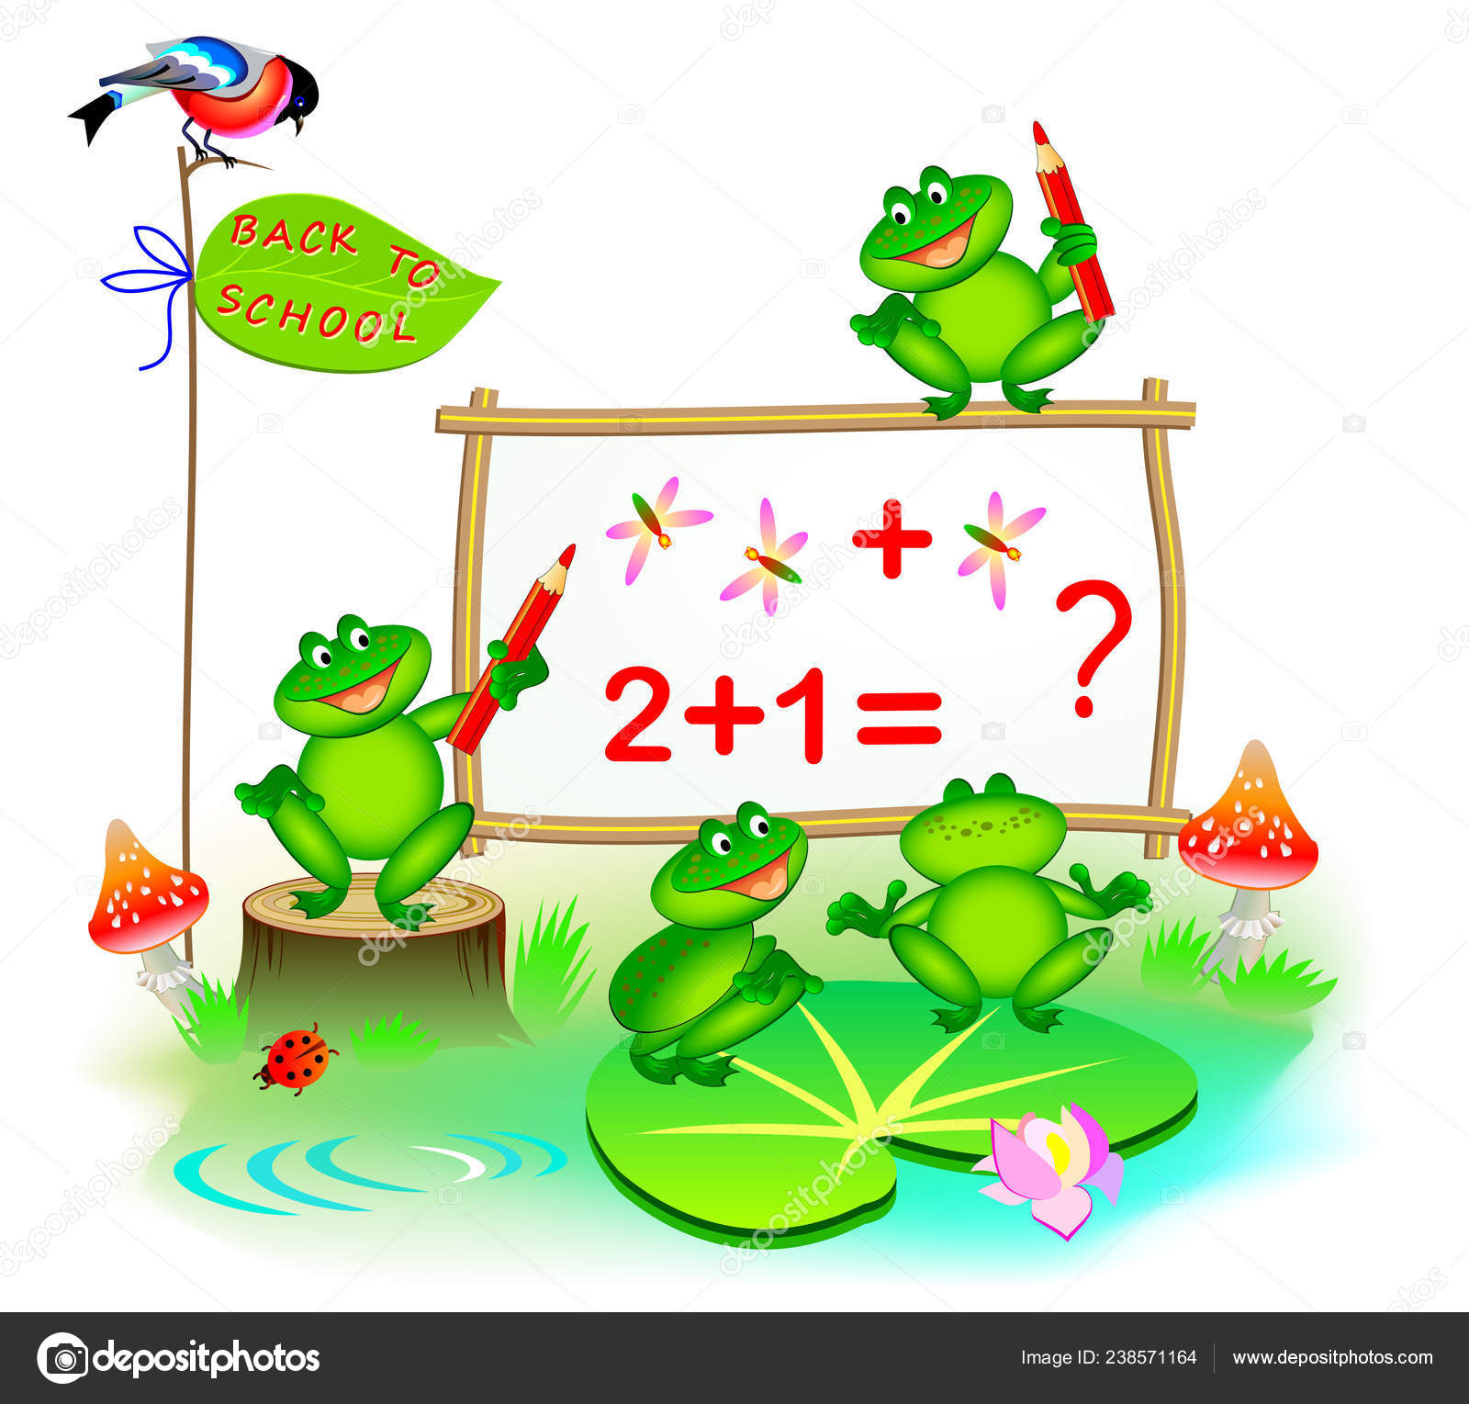








1. Ôn và khởi động

Slide 3







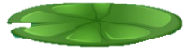





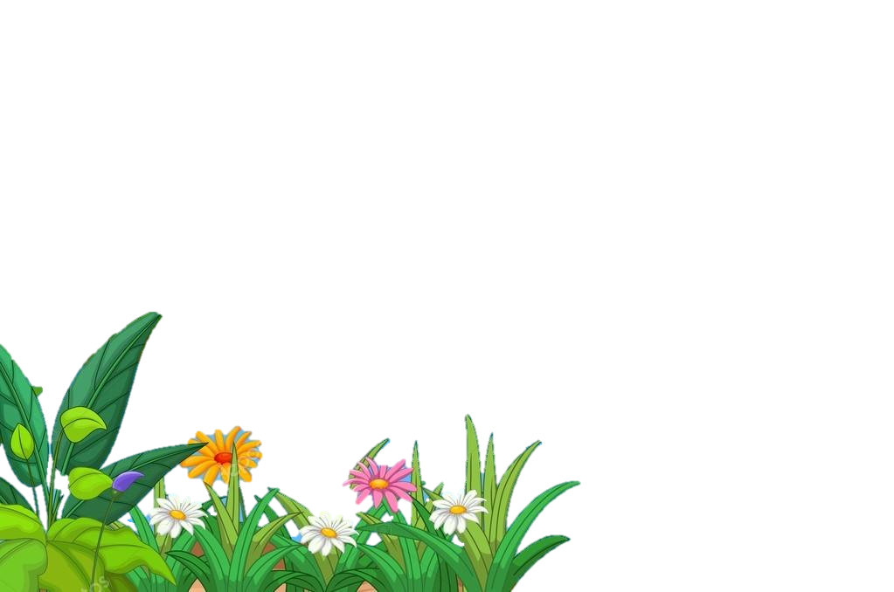

CHÚC MỪNG
Xin chào các bạn nhỏ!
Mình là Ếch Xanh, hôm nay mình đi học. Muốn sang bờ sông bên kia học bài với các bạn, mình phải nhảy qua các bèo sen. Mỗi bèo sen là một câu hỏi, các bạn có thể giúp mình trả lời các câu hỏi để mình đi học đúng giờ được không ạ. Hãy giúp mình với nhé!

Slide 4




Bài hôm trước các em đã học là bài gì?
Gọi bạn
Trở về

Slide 5
Trong bài Gọi bạn kể về 2 bạn là Bê vàng và....
Dê trắng
Trở về

Slide 6
2 bạn bê vàng và dê trắng sống ở đâu?
Rừng xanh
Trở về

Slide 7
Bê vàng đi tìm cái gì?
Đi tìm cỏ
Trở về

Slide 8
Tình trạng thiếu nước do nắng lâu, không mưa gây ra gọi là gì?
Hạn hán
Trở về

Slide 9
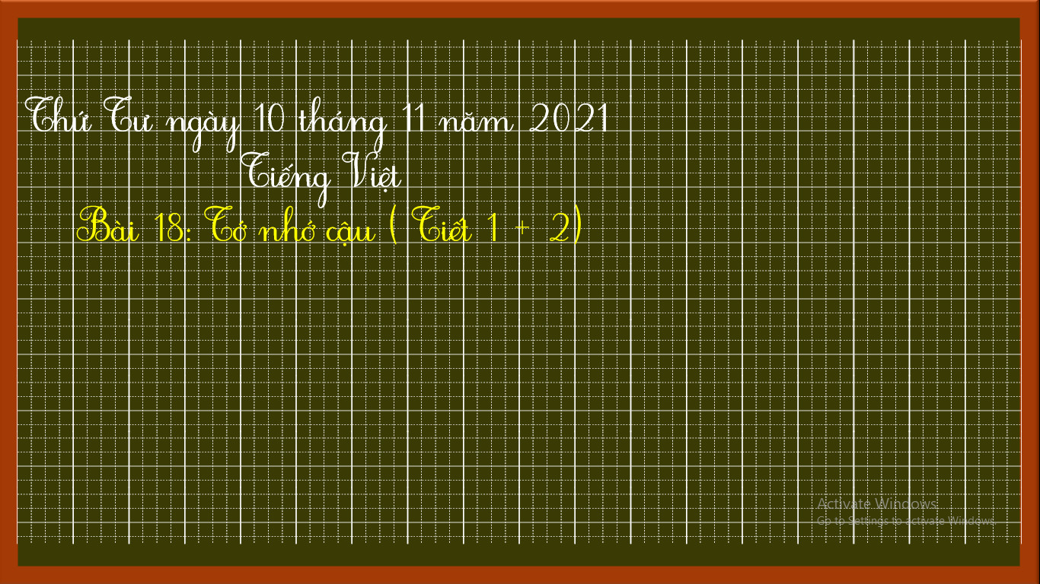

Slide 10


1. Khi vui chơi cùng bạn, em cảm thấy thế nào?
2. Khi xa bạn em cảm thấy thế nào?

Slide 11
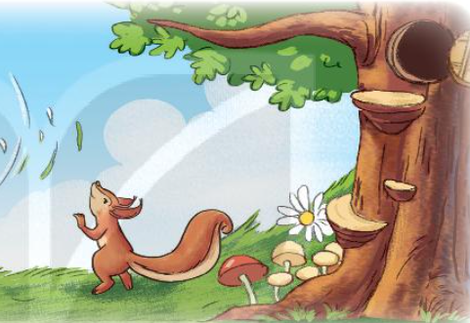

Slide 12
Tớ nhớ cậu
Kiến là bạn thân của sóc. Hằng ngày, hai bạn thường rủ nhau đi học. Thế rồi nhà kiến chuyển đến một khu rừng khác. Lúc chia tay, kiến rất buồn. Kiến nói: “Cậu phải thường xuyên nhớ tớ đấy.” Sóc gật đầu nhận lời.
Một buổi sáng, sóc lấy một tờ giấy và viết thư cho kiến. Sóc nắn nót ghi: “Tớ nhớ cậu.” Một cơn gió đi gnang qua mang theo lá thư. Chiều hôm đó, kiến đi dạo trong rừng. Một lá thư nhè nhẹ bay xuống. Kiến reo lên: “A, thư của sóc!”.
Hôm sau, kiến ngồi bên thềm và viết thư cho sóc. Kiến không biết làm sao cho sóc biết mình rất nhớ bạn. Cậu viết: “Chào sóc!”. Nhưng kiến không định chào sóc. Cậu bèn viết một lá thư khác: “Sóc thân mến!”. Như thế vẫn không đúng ý của kiến. Lấy một tờ giấy mới, kiến ghi: “Sóc ơi!”. Cứ thế, cậu cặm cụi viết đi viết lại trong nhiều giờ liền.
Không lâu sau, sóc nhận được một lá thư do kiến gửi đến. Thư viết: “Sóc ơi, tớ cũng nhớ cậu!”.
(Theo Tun Te-le-gơn)
cặm cụi
chăm chú, tập trung vào việc đang làm.
nắn nót : Viết rất cẩn thận cho đẹp

Slide 13

Luyện đọc câu dài
Kiến không biết làm sao cho sóc biết mình rất nhớ bạn. Cứ thế, cậu cặm cụi viết đi viết lại trong nhiều giờ liền. Không lâu sau, sóc nhận được lá thư do kiến gửi đến.

Slide 14
Tớ nhớ cậu
1
Kiến là bạn thân của sóc. Hằng ngày, hai bạn thường rủ nhau đi học. Thế rồi nhà kiến chuyển đến một khu rừng khác. Lúc chia tay, kiến rất buồn. Kiến nói: “Cậu phải thường xuyên nhớ tớ đấy.” Sóc gật đầu nhận lời.
Một buổi sáng, sóc lấy một tờ giấy và viết thư cho kiến. Sóc nắn nót ghi: “Tớ nhớ cậu.” Một cơn gió đi ngang qua mang theo lá thư. Chiều hôm đó, kiến đi dạo trong rừng. Một lá thư nhè nhẹ bay xuống. Kiến reo lên: “A, thư của sóc!”.
Hôm sau, kiến ngồi bên thềm và viết thư cho sóc. Kiến không biết làm sao cho sóc biết mình rất nhớ bạn. Cậu viết: “Chào sóc!”. Nhưng kiến không định chào sóc. Cậu bèn viết một lá thư khác: “Sóc thân mến!”. Như thế vẫn không đúng ý của kiến. Lấy một tờ giấy mới, kiến ghi: “Sóc ơi!”. Cứ thế, cậu cặm cụi viết đi viết lại trong nhiều giờ liền.
Không lâu sau, sóc nhận được một lá thư do kiến gửi đến. Thư viết: “Sóc ơi, tớ cũng nhớ cậu!”.
(Theo Tun Te-le-gơn)
2
3
Đọc nối tiếp câu.
Đọc nối tiếp đoạn.
Luyện đọc trong nhóm
Thi đọc giữa các nhóm

Slide 15

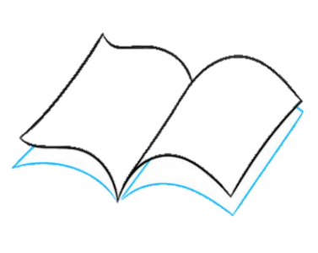



Tìm hiểu bài

Slide 16
Tớ nhớ cậu
Kiến là bạn thân của sóc. Hằng ngày, hai bạn thường rủ nhau đi học. Thế rồi nhà kiến chuyển đến một khu rừng khác. Lúc chia tay, kiến rất buồn. Kiến nói: “Cậu phải thường xuyên nhớ tớ đấy.” Sóc gật đầu nhận lời.
2. Khi chia tay sóc đồng ý với kiến điều gì?
1. Khi chia tay sóc, kiến cảm thấy thế nào?
- Sóc đồng ý là thường xuyên nhớ kiến.

Slide 17
Một buổi sáng, sóc lấy một tờ giấy và viết thư cho kiến. Sóc nắn nót ghi: “Tớ nhớ cậu.” Một cơn gió đi ngang qua mang theo lá thư. Chiều hôm đó, kiến đi dạo trong rừng. Một lá thư nhè nhẹ bay xuống. Kiến reo lên: “A, thư của sóc!”.
*. Sóc đã làm gì để giữ lời hứa với kiến?

Slide 18
Hôm sau, kiến ngồi bên thềm và viết thư cho sóc. Kiến không biết làm sao cho sóc biết mình rất nhớ bạn. Cậu viết: “Chào sóc!”. Nhưng kiến không định chào sóc. Cậu bèn viết một lá thư khác: “Sóc thân mến!”. Như thế vẫn không đúng ý của kiến. Lấy một tờ giấy mới, kiến ghi: “Sóc ơi!”. Cứ thế, cậu cặm cụi viết đi viết lại trong nhiều giờ liền.
Không lâu sau, sóc nhận được một lá thư do kiến gửi đến. Thư viết: “Sóc ơi, tớ cũng nhớ cậu!”.
Kiến và sóc viết thư cho nhau để thể hiện tình bạn thế nào?
3. Vì sao kiến phải viết đi viết lại nhiều lần lá thư cho sóc?
Thân thiết và gắn bó.

Slide 19
Còn em thường làm gì để thể hiện tình bạn thân thiết?
- Rủ bạn đi học cùng.
- Cho bạn mượn truyện.
- Thường gọi điện trao đổi bài với bạn.
- Tặng quà cho bạn nhân dịp sinh nhật.

Slide 20
4. Theo em hai bạn sẽ cảm thấy thế nào khi không nhận
được thư của nhau?
- Hai bạn rất buồn và nhớ nhau.
- Có thể kiến sẽ giận sóc vì không giữ lời hứa.

Slide 21
Tớ nhớ cậu
Kiến là bạn thân của sóc. Hằng ngày, hai bạn thường rủ nhau đi học. Thế rồi nhà kiến chuyển đến một khu rừng khác. Lúc chia tay, kiến rất buồn. Kiến nói: “Cậu phải thường xuyên nhớ tớ đấy.” Sóc gật đầu nhận lời.
Một buổi sáng, sóc lấy một tờ giấy và viết thư cho kiến. Sóc nắn nót ghi: “Tớ nhớ cậu.” Một cơn gió đi gnang qua mang theo lá thư. Chiều hôm đó, kiến đi dạo trong rừng. Một lá thư nhè nhẹ bay xuống. Kiến reo lên: “A, thư của sóc!”.
Hôm sau, kiến ngồi bên thềm và viết thư cho sóc. Kiến không biết làm sao cho sóc biết mình rất nhớ bạn. Cậu viết: “Chào sóc!”. Nhưng kiến không định chào sóc. Cậu bèn viết một lá thư khác: “Sóc thân mến!”. Như thế vẫn không đúng ý của kiến. Lấy một tờ giấy mới, kiến ghi: “Sóc ơi!”. Cứ thế, cậu cặm cụi viết đi viết lại trong nhiều giờ liền.
Không lâu sau, sóc nhận được một lá thư do kiến gửi đến. Thư viết: “Sóc ơi, tớ cũng nhớ cậu!”.
(Theo Tun Te-le-gơn)
Luyện đọc lại.

Slide 22

Luyện tập theo văn bản đọc

Slide 23
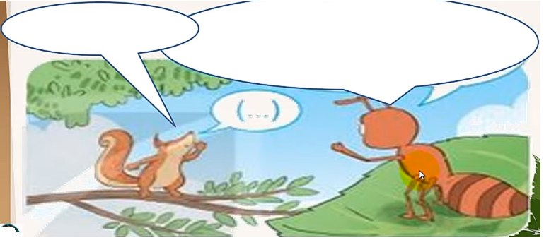
1. Đóng vai sóc và kiến để nói và đáp lời chào lúc chia tay.
Hoạt động nhóm
Chào cậu nhé.
Tớ mong được gặp lại cậu
Tạm biệt cậu nhé.
Tạm biệt cậu. Nhớ viết thư cho tớ nhé.
Cậu phải thường xuyên nhớ tớ đấy.

Slide 24
2. Em sẽ nói với bạn thế nào khi:
- Bạn chuyển đến 1 ngôi trường khác.
- Tan học, em về trước còn bạn ở lại chờ bố mẹ.
- Tạm biệt cậu nhé! Chúc cậu sang trường mới học tập thật tốt! Tớ sẽ luôn nhớ về cậu.
- Tạm biệt cậu! Cậu ở lại chờ bố mẹ nhé! Tớ về trước đây.

Slide 25



CỦNG CỐ BÀI HỌC

